Slide 1
人教版2019版选择性必修第一册
第二章 机械振动
2.4单摆

Slide 2
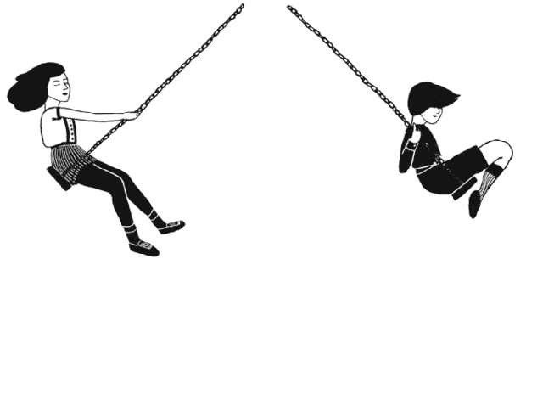
课堂引入
掌握简谐运动振幅的物理意义。
荡秋千

Slide 3
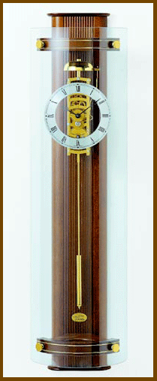
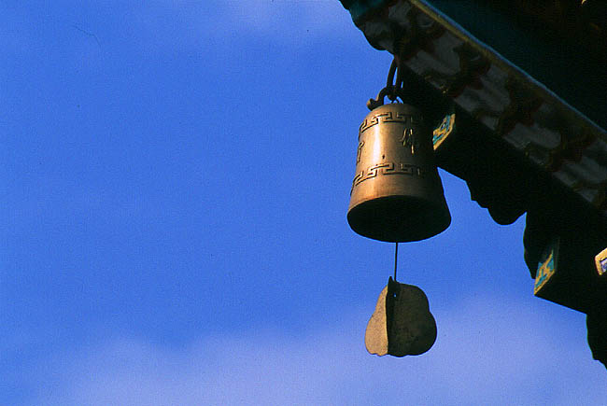
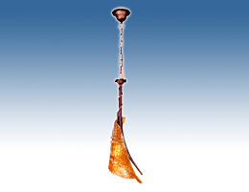
课堂引入
风铃
摆钟
吊灯

Slide 4
课堂引入
掌握简谐运动振幅的物理意义。
单摆：
1.单摆模型
(1)由细线和小球组成。
(2)细线的质量和小球相比可以忽略。
(3)小球的直径与线的长度相比可以忽略。
2．摆动特点：在摆角很小时，位移—时间图线是一条正弦曲线，说明单摆的运动是简谐运动。

Slide 5

课堂引入
掌握简谐运动振幅的物理意义。
以下摆是否是单摆：
O
细绳
橡皮筋
粗麻绳
O’
A
A
①
②
③
④

Slide 6
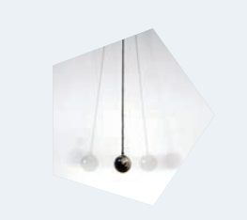
课堂引入
？
问题：
生活中经常可以看到悬挂起来的物体
在竖直平面内往复运动。将一小球用细绳悬挂起来，把小球拉离最低点释放后，小球就会来回摆动。小球的摆动是否为简谐运动呢？

Slide 7
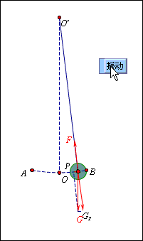
课堂引入
掌握简谐运动振幅的物理意义。
思考：
用什么方法探究单摆的振动是否为简谐运动？

Slide 8
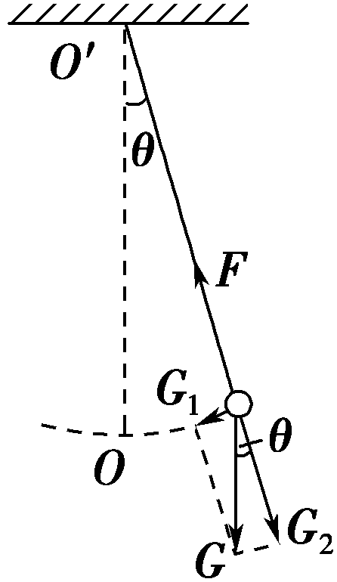
一、单摆的回复力
摆球的受力分析
(1)任意位置
如图所示，G₂＝Gcos θ，F－G₂的作用就是提供摆球绕O′做变速圆周运动的向心力；G1＝Gsin θ的作用是提供摆球以O为中心做往复运动的回复力．

Slide 9
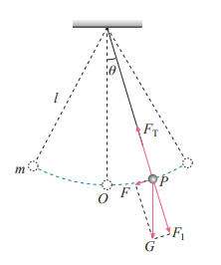
一、单摆的回复力
摆球的受力分析
(2)平衡位置
摆球经过平衡位置时，G₂＝G，G₁＝0，此时F应大于G，F－G提供向心力，因此，在平衡位置，回复力F_{回}＝0，与G₁＝0相符．
(3)单摆的简谐运动
在θ很小时(理论值为＜5°)，
G₁＝ ＝ ，
G₁方向与摆球位移方向相反，所以有回复力F_{回}＝
因此，在摆角θ很小时，单摆做简谐运动．

Slide 10
一、单摆的回复力
对于单摆的两点说明
(1)所谓平衡位置，是指摆球静止时，摆线拉力与小球所受重力平衡的位置，并不是指摆动过程中的受力平衡位置．实际上，在摆动过程中，摆球受力不可能平衡．
(2)回复力是由摆球受到的重力沿圆弧切线方向的分力 提供的，不可误认为回复力是重力G与摆线拉力T的合力．

Slide 11
一、单摆的回复力
一般规律1
单摆的受力特点
(1)单摆振动的回复力为摆球重力沿圆弧切线方向的分力，回复力不是摆球所受的合外力．当摆球摆至平衡位置时，回复力等于零，合外力提供向心力．
(2)单摆的运动不一定是简谐运动，只有在摆角较小的情况下才能看成简谐运动，理论上一般θ角不超过5°，但在实验中，摆角很小时单摆运动的细节不易观察清楚，带来的测量误差反而会增大，因此实验中一般θ角不超过10°.

Slide 12
一、单摆的回复力
一般规律2
单摆的运动特点：
(1)摆线以悬点为圆心做变速圆周运动，因此在运动过程中只要速度v≠0，半径方向都受向心力．
(2)摆线同时以平衡位置为中心做往复运动，因此在运动过程中只要不在平衡位置，轨迹的切线方向都受回复力．

Slide 13
一、单摆的回复力
总结
1、回复力的来源
摆球的重力沿圆弧切线方向的分力。
2、回复力的特点
在偏角很小时，摆球所受的回复力与它偏离平衡位置的位移成正比，方向总指向平衡位置，即F＝ 。

Slide 14
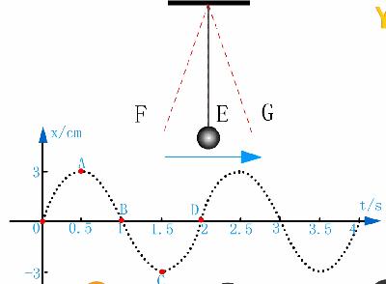
二、单摆的周期
掌握简谐运动振幅的物理意义。
观察：
单摆的位移时间图

Slide 15
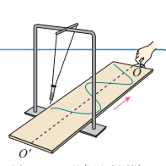
二、单摆的周期
做一做：
如图 ，细线下悬挂一个除去了柱塞的注射器，注射器内装上墨汁。当注射器摆动时，沿着垂直于摆动的方向匀速拖动木板，观察喷在木板上的墨汁图样。
观察墨汁图样

Slide 16
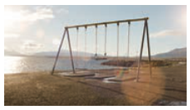
二、单摆的周期
一条短绳系一个小球，它的振动周期较短。悬绳较长的秋千（图），周期较长。单摆的周期与哪些因素有关？
下面我们通过实验来研究这个问题。
悬绳长度不同的秋千

Slide 17
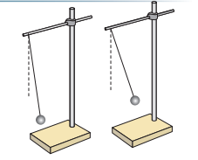
二、单摆的周期
想一想：
探究单摆周期与摆长之间的关系
如图 ，在铁架台的横梁上固定两个单摆，按照以下几种情况，把它们拉起一定角度后同时释放，观察两摆的振动周期。
1. 两摆的摆球质量、摆长相同，振幅不同（都在小偏角下）。
2. 两摆的摆长、振幅相同，摆球质量不同。
3. 两摆的振幅、摆球质量相同，摆长不同。
比较三种情况下两摆的周期，可以得出什么结论？
研究单摆的振动周期

Slide 18
二、单摆的周期
实验表明：
单摆做简谐运动的周期与摆长有关，摆长越长，周期越大；单摆的周期与摆球质量和振幅无关。单摆周期与摆长之间有什么定量的关系呢？

Slide 19
二、单摆的周期
做一做：
改变摆长l，测出对应的单摆周期T（在小偏角下）。根据你的实验数据，尝试在坐标纸上画出T-l图像或T-l²图像。它们分别是什么曲线？你能根据图像判断单摆周期与摆长的关系吗？

Slide 20
二、单摆的周期
1.影响单摆周期的因素
(1)单摆的周期与摆球质量、振幅无关．
(2)单摆的周期与摆长有关，摆长越长，周期越大．
单摆的等时性：单摆的周期与振幅无关的性质．
单摆的运动是一种简谐运动，其图像的意义、摆球的运动过程与弹簧振子的运动分析相似，只是摆球运动中还受向心力的作用．

Slide 21
二、单摆的周期
2．周期公式
(1)公式的提出:周期公式是荷兰物理学家惠更斯首先提出的。
(2)公式:T=2π ,即T与摆长l的二次方根成正比,与重力加速度g的二次方根成反比。
周期公式的应用:由单摆周期公式可得g= ,只要测出单摆的摆长l和周期T就可算出当地的重力加速度。

Slide 22
二、单摆的周期
3.单摆周期公式的理解和应用
1．对公式 的理解由公式 知，某单摆做简谐运动(摆角小于
5°)的周期只与其摆长l和当地的重力加速度g有关，而与振幅或摆球质量无关，故又叫做单摆的固有周期．
(1)摆长l：实际的单摆摆球不可能是质点，所以摆长应是从悬点到摆球球心的长度，即 ，l₁为摆线长，d为摆球直径．

Slide 23
二、单摆的周期
3.单摆周期公式的理解和应用
(2)重力加速度g
①若单摆系统只处在重力场中且处于静止状态，g由单摆所处的空间位置决定，即g＝ ，式中R为物体到地心的距离，M为地球的质量，g随所在地表的位置和高度的变化而变化．
②在不同星球上M和R一般不同，g也不同，g＝9.8 m/s2只是在地球表面附近时的取值．

Slide 24
二、单摆的周期
科学漫步
从日晷到原子钟
在人类文明进步和科学技术发展的历史长河中，人类活动与时间测量的精度是密不可分的。很久很久以前，我们的祖先记录时间是利用天体的周期性运动。例如利用太阳和月亮相对自己的位置等来模糊地定义时间。
后来，人们从观察自然现象到逐渐发明了日晷、水钟、沙漏等人造计时装置，这标志着人造时钟开始出现（图 1）
当钟摆等可长时间周期性运动的振荡器出现后，人们把能产生确定的振荡频率的装置，作为时间频率标准，并以此为基础发明了真正可持续运转的时钟。
从 20 世纪 30 年代开始，随着晶体振荡器的发明，小型化、低能耗的石英晶体钟表代替了机械钟，广泛应用在电子计时器和其他各种计时领域。

Slide 25
二、单摆的周期
科学漫步
从日晷到原子钟
20 世纪 40 年代开始，科学家们利用原子超精细结构跃迁能级具有非常稳定的跃迁频率这一特点，发展出比晶体钟更高精度的原子钟。
随着激光冷却原子技术的发展，利用激光冷却的原子制造的冷原子钟（图 2）使时间测量的精度进一步提高。到目前为止，地面上精度最高的冷原子喷泉钟已经达到每 3 亿年只有 1 s 的误差，更高精度的冷原子光钟也在快速发展中。
近年来，科学家们将激光冷却原子技术与空间微重力环境相结合，有望在空间轨道上获得比地面上的线宽要窄一个数量级的原子钟谱线，从而进一步提高原子钟的精度，这将是原子钟发展史上又一个重大突破。

Slide 26
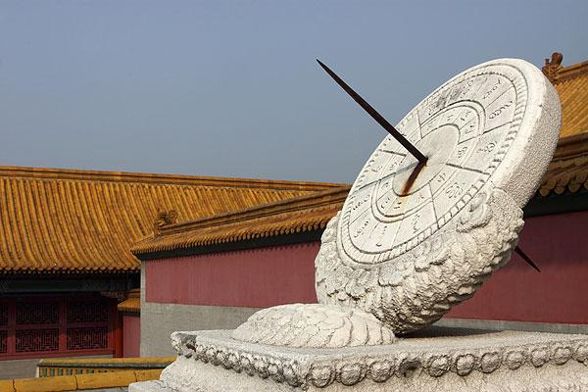
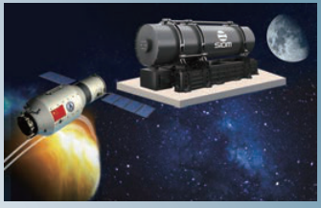
二、单摆的周期
科学漫步
从日晷到原子钟
日晷
我国制造的空间冷原子钟

Slide 27

课堂总结
1、单摆的理想化模型：在细线的一端拴上一个小球，另一端固定在悬点上，如果线的伸缩和质量可以忽略不计，球的直径比线长短得多。
2、单摆运动的性质：在摆角α < 10°的条件下，单摆的振动可看作简谐振动。
3、单摆振动的周期公式 ：
单摆周期与摆长和重力加速度有关,与振幅和质量无关。

Slide 28
随堂练习
例1、（多选）关于单摆摆球在运动过程中的受力，下列结论正确的是( )
A．摆球受重力、摆线的张力作用
B．摆球的回复力最大时，向心力为零
C．摆球的回复力为零时，向心力最大
D．摆球的回复力最大时，摆线中的张力大小比摆球的重力大
E．摆球的向心力最大时，摆球的加速度方向沿摆球的运动方向
ABC

Slide 29
随堂练习
【答案】：ABC
【解析】：单摆在运动过程中，摆球受重力和摆线的拉力，故A对；重力垂直于摆线的分力提供回复力．当回复力最大时，摆球在最大位移处，速度为零，向心力为零，则拉力小于重力，在平衡位置处，回复力为零，速度最大，向心力最大，摆球的加速度方向沿摆线指向悬点，故D、E错，B、C对．

Slide 30
随堂练习
例2、(单选）有一个正在摆动的秒摆(T=2 s),若取摆球正从平衡位置向左运动时开始计时,那么当t=1.6 s时,以下对摆球的运动情况及回复力变化情况正确的是( )
A.正在向左做减速运动,回复力正在增大
B.正在向右做减速运动,回复力正在增大
C.正在向右做加速运动,回复力正在减小
D.正在向左做加速运动,回复力正在减小
D

Slide 31
随堂练习
【答案】：D
【解析】：秒摆的周期为T=2 s,取摆球正从平衡位置向左运动时开始计时,当t=1.6 s时,即 T<t=1.6 s<T,说明摆球正从最右端向平衡位置做加速运动,即向左做加速运动;由于摆角在变小,故F_{回}=mgsinθ也在变小,A、B、C错误,D正确,选D。

Slide 32
随堂练习
例3、(单选）一个单摆在海平面上的振动周期是T₀,把它拿到海拔高
度很高的山顶上,该单摆的振动周期变为T,关于T与T₀的大小关系,下列说法中正
确的是 ( )
A.T =T₀
B.T >T₀
C.T <T₀
D.无法比较T与T₀的大小关系
B

Slide 33
随堂练习
【答案】：AD
【解析】：单摆的周期公式T=2π ,其放在高度很高的山顶上,重力加速度
变小,其振动周期一定变大,即T>T₀,故A、C、D错误,B正确。

Slide 34
人教版2019选择性必修第一册

